Slide 1



x

Slide 2
8. 서브쿼리

Slide 3
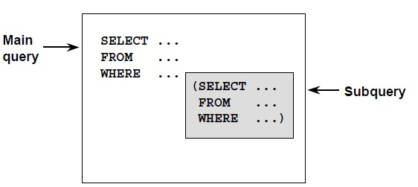
서브쿼리(Subquery)
💡 다른 SQL 문 내에 중첩되어 사용되는 SELECT 문
📌 일반적으로 메인 쿼리(Main Query)의 조건을 결정하는 데 사용 됨
✅ 서브쿼리 사용 목적
조건식의 기준 데이터를 동적으로 조회
복잡한 필터링을 단순화
데이터 비교 또는 집계 결과 활용
https://swkn.tistory.com/99

Slide 4
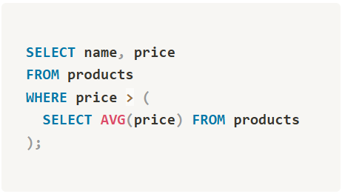
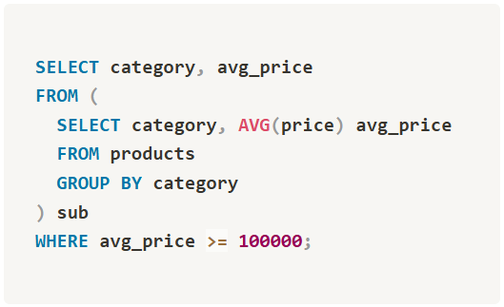
서브쿼리의 활용
✅ WHERE절 서브쿼리
✔️ 평균 가격보다 높은 가격인 상품 조회
✅ FROM절 서브쿼리
✔️ 카테고리별 평균 가격을 구하고,
평균이 100,000원 이상인 카테고리만 출력

Slide 5
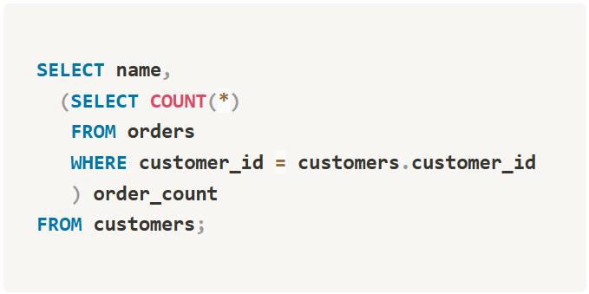
서브쿼리의 활용
✅ SELECT절 서브쿼리
✔️ 각 고객의 이름과 해당 고객의 총 주문 수를 함께 출력

Slide 6
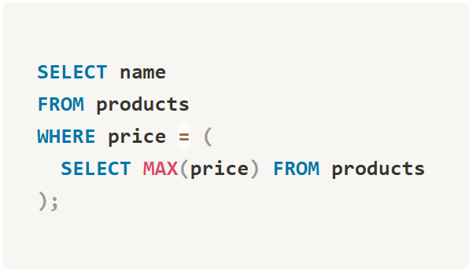
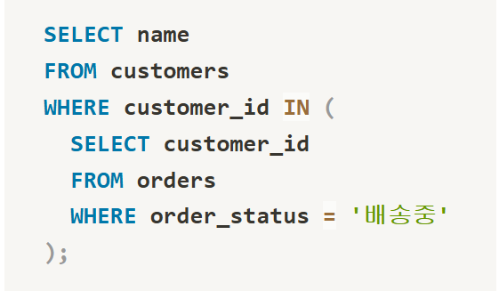


서브쿼리의 활용
✅ 단일 행 서브쿼리
✔️ 결과가 오직 한 행만 나와야 함
✅ 다중 행 서브쿼리
✔️ 여러 행을 반환하는 서브쿼리

Slide 7


실습1. 서브쿼리 연습하기(1)
🔎codingon_store_db를 활용해서
카테고리가 '전자기기'인 상품 중, 가장 가격이 높은 상품의 이름과 가격을 조회하시오.
결제가 '신용카드'로 이루어진 주문을 한 고객의 이름과 ID를 조회하시오.
Notes:
practice_01.sql

Slide 8


실습1. 서브쿼리 연습하기(2)
🔎codingon_store_db를 활용해서
1회 이상 주문한 고객 중 가장 최근에 주문한 고객의 이름과 주문일을 출력하시오.
서브쿼리를 사용하여, 주문별 총 결제 금액(수량 × 단가 × 할인 반영 합계)이 30만 원 이상인 주문의 주문 ID와 금액을 출력하시오
total_price는 정수형으로 출력(출력 예시 참조)
할인율은 (1 - discount_rate / 100)로 계산
Notes:
practice_01.sql

Slide 9
9. 인덱스

Slide 10
인덱스(Index)
💡 데이터베이스에서 데이터를 빠르게 찾기 위해 사용하는 자료 구조
📌 마치 책의 목차처럼, 검색 속도를 높여줌
→ 대용량 테이블에서 성능 향상에 핵심적인 역할
✅ 인덱스의 분류 : 클러스터형 인덱스 / 보조 인덱스

Slide 11
인덱스(Index)
✅ 인덱스의 주요 장점
검색 속도 향상: 원하는 데이터를 빠르게 찾을 수 있음 (Full Scan 방지)
쿼리 성능 최적화: WHERE, JOIN, ORDER BY, GROUP BY 쿼리에서 성능 개선
CPU & 디스크 I/O 자원 절약: 필요한 데이터만 읽기 때문에 효율적인 자원 사용 가능
정렬된 결과 처리 속도 향상: 이미 정렬된 인덱스를 이용하면 ORDER BY 속도가 빨라짐
조인 성능 향상: 조인 키에 인덱스가 있을 경우 탐색 비용 감소

Slide 12
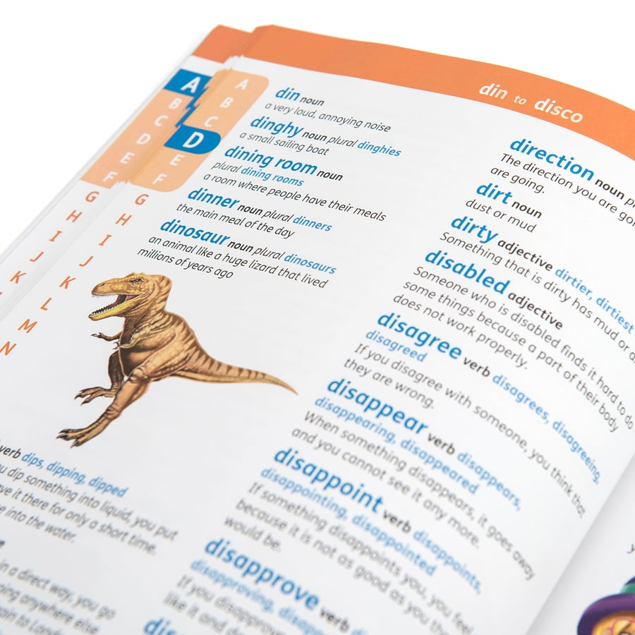
클러스터형 인덱스 (Clustered Index)
💡 기본 키(Primary Key)에 자동으로 생성되는 인덱스
테이블 전체가 이 인덱스를 기준으로 정렬되어 저장
하나의 테이블에는 하나의 클러스터형 인덱스만 존재 가능
인덱스의 리프 노드에 실제 데이터 행 전체가 저장됨
https://www.tts-group.co.uk/oxford-junior-illustrated-dictionary/1001435.html

Slide 13
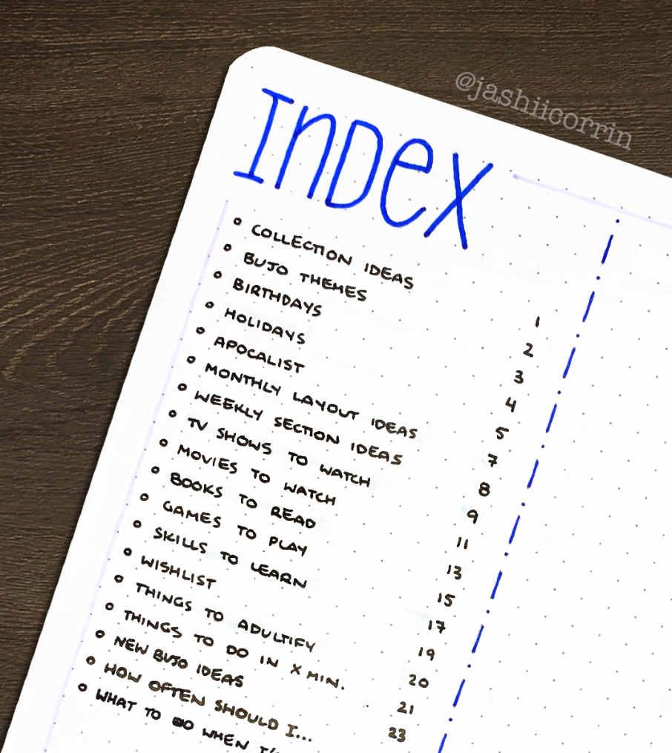
보조 인덱스 (Secondary Index)
💡 클러스터형 인덱스가 아닌, 사용자 정의 인덱스
리프 노드에 해당 컬럼 값 + 기본 키 값이 저장됨
데이터를 실제로 가져오려면 기본 키를 통해 한 번 더 조회
https://www.archerandolive.com/blogs/news/bullet-journal-index-101-the-what-why-how-free-reference-printable

Slide 14
인덱스 작동 원리: 트리 구조
💡 트리(Tree)는 위에서 아래로 뻗어 나가는 계층적 구조
→ 데이터를 빠르게 탐색하는 데에 최적화되어 있음
✅ 용어
노드(Node): 트리를 구성하는 기본 단위. 데이터나 키 값을 담고 있음
루트 노드(Root Node): 트리의 가장 위에 있는 노드, 탐색의 시작점
리프 노드(Leaf Node): 루트 노드 아래 노드, 데이터 주소 또는 실제 데이터를 가지고 있음
노드를 ‘페이지’로도 지칭함

Slide 15
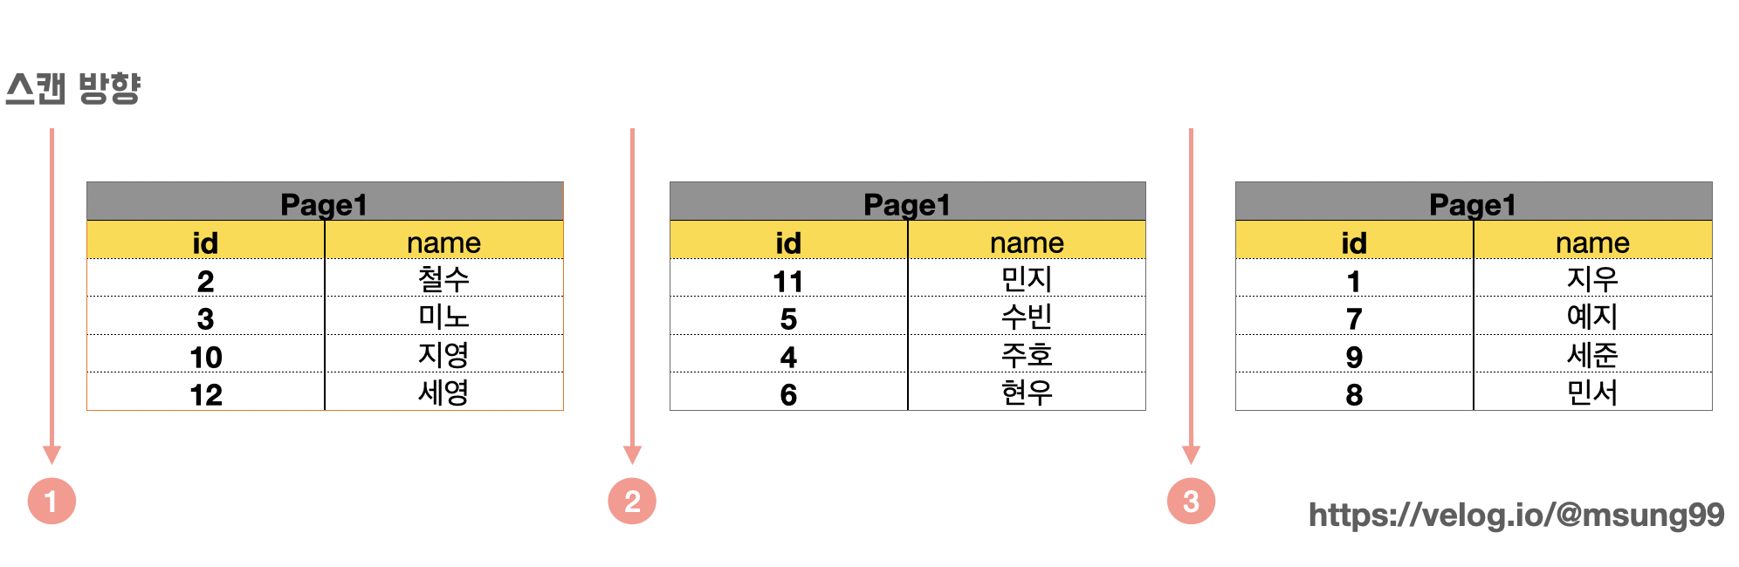
인덱스 작동 원리: 트리 구조
✅ 인덱스가 없다면? 일반적인 데이터 조회
Notes:
https://haon.blog/haon/index/cluster/
인덱스가 없다면 맨 처음부터 시작해서 순차적으로 모든 레코드를 스캔할 것
MySQL 8.0 의 InnoDB 스토리지 엔진은 각 테이블당 기본적으로 하나 이상의 인덱스를 생성하는 것을 강제로 하고있으며, 이 때문에 기본적으로 클러스터링 인덱스를 생성합니다.

Slide 16
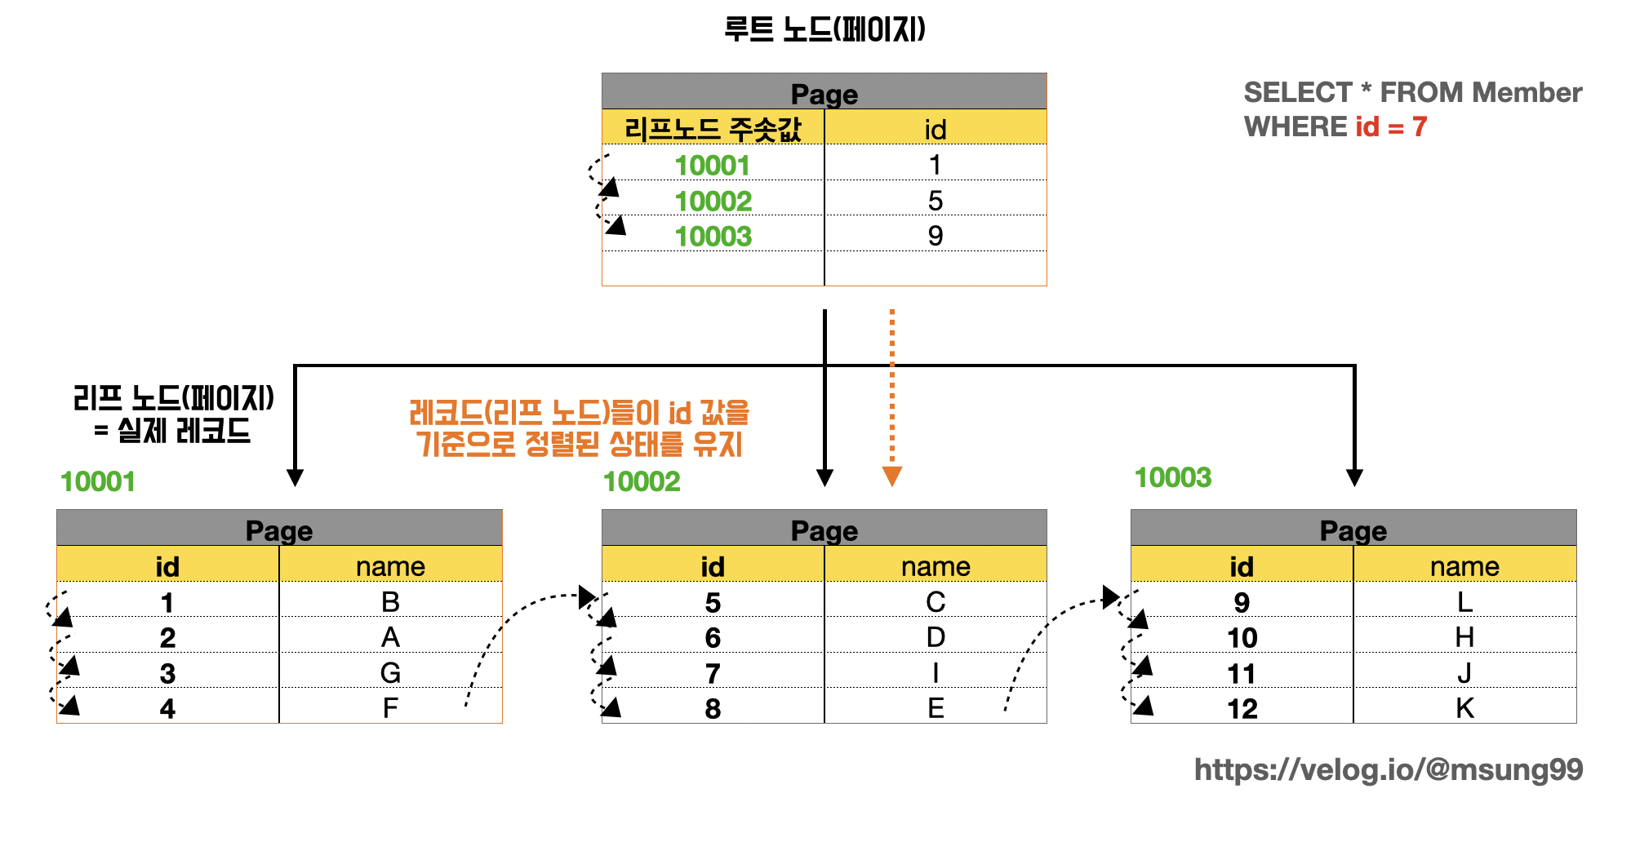
인덱스 작동 원리: 트리 구조
✅ 클러스터형 인덱스
Notes:
데이터를 인덱스 정렬 순으로 실제 테이블에 저장
즉, id가 1~4 범위의 데이터는 페이지 10001에, id가 5~8 범위의 데이터는 페이지 10002에, id가 9~12 범위의 데이터는 페이지 10003에 저장되어 있음을 의미합니다.
조회 과정 (SELECT * FROM Member WHERE id = 7)
DB는 루트 노드에서 id = 7을 찾기 시작합니다.
루트 노드 기준으로,
7은 5 이상 9 미만이므로 → 리프 노드 10002 로 이동
페이지 10002를 읽고 id = 7인 레코드를 직접 찾습니다.
중간에 다른 테이블 접근 없이 한 번에 실제 데이터 접근이 가능합니다.
➡️ 즉, 클러스터형 인덱스는 인덱스를 통해 곧바로 실제 데이터 페이지에 도달합니다.

Slide 17
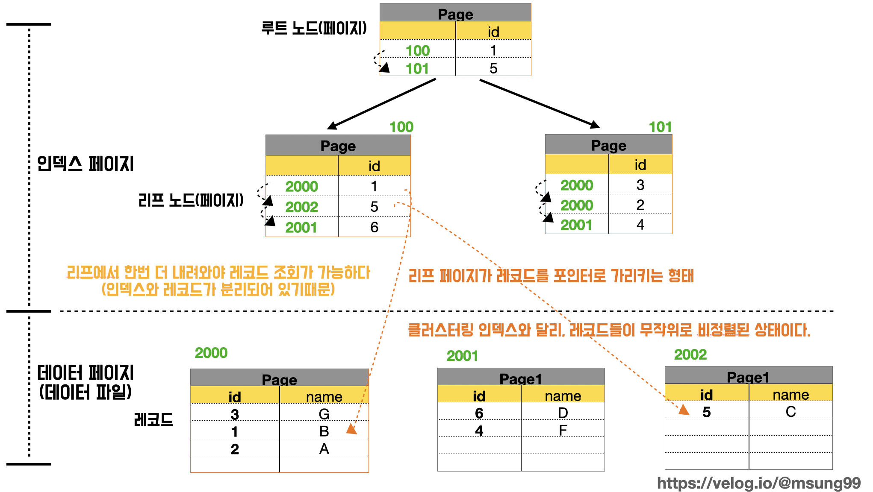
인덱스 작동 원리: 트리 구조
✅ 비클러스터형 인덱스
Notes:
핵심은 인덱스와 실제 데이터(테이블)가 분리되어 있다는 점

Slide 18
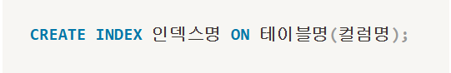
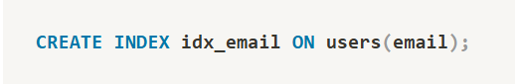
인덱스 생성
✅ 인덱스 생성 기본 문법
✅ 인덱스 생성 예시

Slide 19
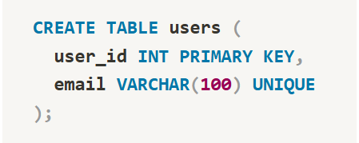
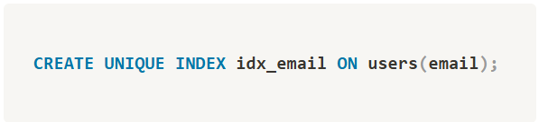
유니크 인덱스 생성
💡해당 컬럼의 값이 중복되지 않도록 보장하면서, 검색 속도도 향상시키는 인덱스
✅ 테이블 생성 시 UNIQUE 제약조건으로 생성
✅ 명시적으로 생성
→ UNIQUE 제약조건을 선언하면, 자동으로 UNIQUE 인덱스가 생성됨

Slide 20
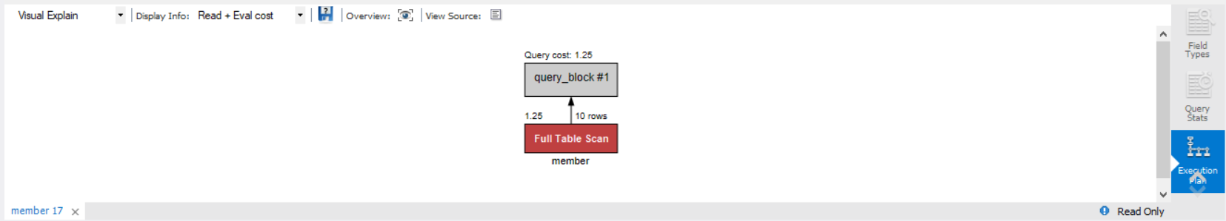
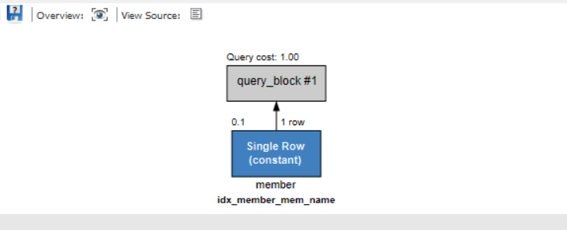
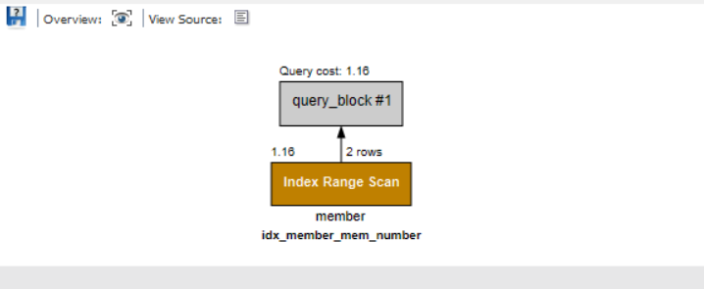
인덱스 사용
✅ 인덱스 적용전
✅ 인덱스 적용후
조건으로 단 하나의 행만 찾음
인덱스를 이용해 특정 구간을 탐색

Slide 21
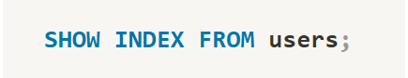
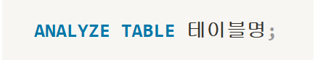
인덱스 관련 명령어
✅ 인덱스 목록 조회
✅ 인덱스 통계 갱신
→ 테이블의 행 분포, 키 카디널리티 등 통계 정보를 최신화하는 명령어

Slide 22
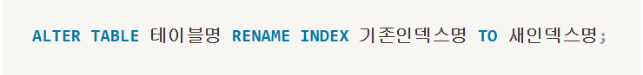
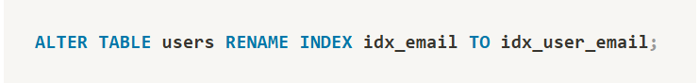
인덱스 수정
✅ 인덱스 이름 수정 문법
✅ 인덱스 이름 수정 예시

Slide 23
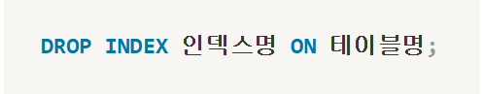
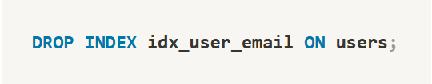
인덱스 삭제
✅ 인덱스 삭제 문법
✅ 인덱스 삭제 예시

Slide 24
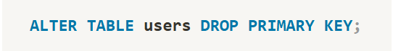
인덱스 삭제
✅ Primary Key 삭제
→ 기본키의 경우 별도의 방법으로 삭제

Slide 25
인덱스 사용 시 주의사항
상황 | 문제점
너무 많은 인덱스 | 쓰기 작업(INSERT, UPDATE, DELETE)마다 인덱스도 갱신되어 성능 저하
선택도가 낮은 컬럼에 인덱스 | 성별, 국가 코드 등 값의 종류가 적은 경우 → 인덱스 탐색보다 Full Scan이 더 빠름
불필요한 복합 인덱스 | 사용하지 않는 조합이면 공간 낭비 + 옵티마이저 혼란
자주 쓰이지 않는 컬럼에 인덱스 | 저장 공간만 차지하고 성능 개선 없음
🔎옵티마이저 : SQL 쿼리를 가장 효율적으로 실행하기 위해 최적의 실행 계획을 자동으로 선택하는 MySQL의 내부 엔진

Slide 26
감사합니다

